Slide 1


NOTA COMPORTAMENTAL 1ºSem - Alunos 1ª Comp
CORPO DE ALUNOS
1ª Companhia

Slide 2

NOTA COMPORTAMENTAL 1ºSem - Alunos 1ª Comp
8ºA

Slide 3


NOTA COMPORTAMENTAL 1ºSem - Alunos 1ª Comp
Nível de Avaliação
Muito Bom
8ºA
115-2017
848-2021

Slide 4

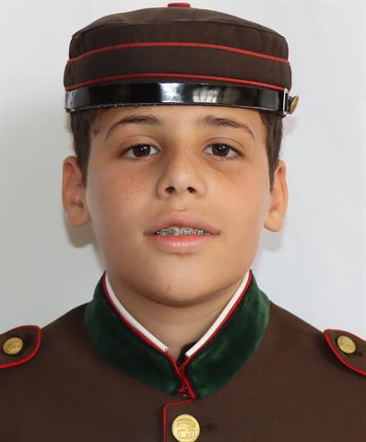
NOTA COMPORTAMENTAL 1ºSem - Alunos 1ª Comp
Nível de Avaliação
8ºA
SUFICIENTE
REGISTO DISCIPLINAR 1º PERÍODO
REP SIMPLES | REP AGRAVADA | SUSP FREQ
1 | 0 | 0
196-2021
SUFICIENTE
REGISTO DISCIPLINAR 1º PERÍODO
REP SIMPLES | REP AGRAVADA | SUSP FREQ
0 | 0 | 0
539-2023

Slide 5
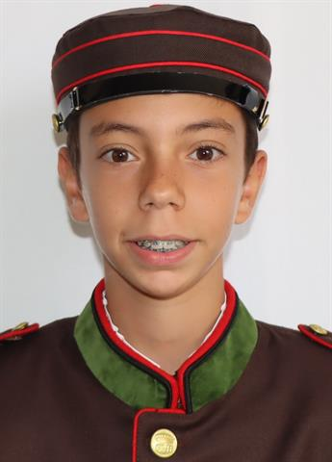

NOTA COMPORTAMENTAL 1ºSem - Alunos 1ª Comp
Nível de Avaliação
8ºA
SUFICIENTE
REGISTO DISCIPLINAR 1º PERÍODO
REP SIMPLES | REP AGRAVADA | SUSP FREQ
1 | 0 | 0
623-2023
SUFICIENTE
REGISTO DISCIPLINAR 1º PERÍODO
REP SIMPLES | REP AGRAVADA | SUSP FREQ
0 | 0 | 0
642-2021

Slide 6
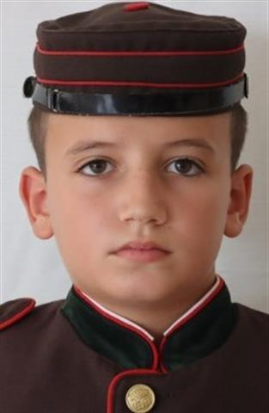
NOTA COMPORTAMENTAL 1ºSem - Alunos 1ª Comp
Nível de Avaliação
8ºA
MEDIOCRE
REGISTO DISCIPLINAR 1º PERÍODO
REP SIMPLES | REP AGRAVADA | SUSP FREQ
1 | 0 | 1
838-2017

Slide 7
NOTA COMPORTAMENTAL 1ºSem - Alunos 1ª Comp
Comportamento Global
5ºA
Nível | Quantitativo
Muito Bom | 2
Bom | 9
Suficiente | 4
Mediocre | 1
MAU | 0
MÉDIA | BOM

